Slide 1
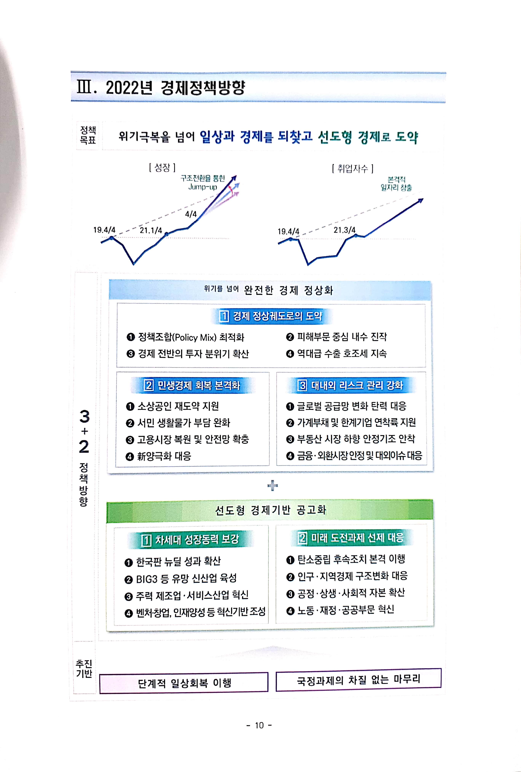
[ 성장 ]
[ 취업자수 ]
구조전환을 통한
본격적
일자리 창출
Jump-up
4/4
19.4/4
21. 1/4
19.4/4
21. 3/4

